Slide 1


НОРМАТИВНОЕ ПРАВОВОЕ РЕГУЛИРОВАНИЕ КАЗНАЧЕЙСКОГО СОПРОВОЖДЕНИЯ СРЕДСТВ БЮДЖЕТА СУБЪЕКТА РОССИЙСКОЙ ФЕДЕРАЦИИ (МУНИЦИПАЛЬНОГО ОБРАЗОВАНИЯ)
Гнып Елена Владимировна
заместитель начальника
Управления казначейского сопровождения Федерального казначейства
г. Самара, октябрь 2021 год

Slide 2
РЕЗУЛЬТАТЫ КАЗНАЧЕЙСКОГО СОПРОВОЖДЕНИЯ средств бюджетов субъектов (муниципальных образований)
В 2021 году
7 704 юридических лица, ИП, КФХ;
2 923 государственных (муниципальных) контракта на сумму 607,37 млрд. руб.
7 480 соглашений о представлении субсидий (бюджетных инвестиций) на сумму 299,83 млрд. руб.
258 КОНТРАКТов, ЗАКЛЮЧЕННЫХ ЗА СЧЕТ ВЗНОСОВ НА КАП. РЕМОНТ НА СУММУ 0,95 МЛРД. РУБ.
78 субъектами Российской Федерации представлено 344 обращения о казначейском сопровождении субсидий на поддержку отраслей промышленности и сельского хозяйства
17 субъектами Российской Федерации представлены обращения
о казначейском сопровождении субсидий фонду промышленности
субъекта российской федерации
18 субъектами Российской Федерации представлены обращения
о казначейском сопровождении субсидий фонду капитального
ремонта субъекта российской федерации

Slide 3
РЕЗУЛЬТАТЫ КАЗНАЧЕЙСКОГО СОПРОВОЖДЕНИЯ средств бюджетов субъектов (муниципальных образований)
в 2021 году
Средства бюджетов субъектов Российской Федерации (муниципальных образований), подлежащие казначейскому сопровождению по отдельным распоряжениям Правительства российской Федерации
14 субъектов Российской Федерации по 16 распоряжениям Правительства российской Федерации:
Республика Карелия
Кемеровская область-Кузбасс
Новосибирская область
Республика Алтай
Новгородская область
г. Севастополь
Республика Крым
Краснодарский край
Республика Дагестан
Ленинградская область
Архангельская область
Ненецкий Автономный Округ
Республика Тыва
Пензенская область

Slide 4
ПОРЯДОК ОТКРЫТИЯ И ВЕДЕНИЯ ЛИЦЕВЫХ СЧЕТОВ
Приказ Казначейства России от 29.12.2020 № 44н «Об утверждении Порядка открытия лицевых счетов территориальными органами Федерального казначейства юридическим лицам и индивидуальным предпринимателям при казначейском сопровождении целевых средств в случаях, предусмотренных Федеральным законом «О федеральном бюджете на 2021 год и на плановый период 2022 и 2023 годов»
ЮРИДИЧЕСКОЕ ЛИЦО, ИНДИВИДУАЛЬНЫЙ ПРЕДПРИНИМАТЕЛЬ
«ЕДИНЫЙ» ЛИЦЕВОЙ СЧЕТ с кодом «71»
ОСНОВАНИЕ ДЛЯ ОТКРЫТИЯ «ЕДИНОГО» ЛИЦЕВОГО СЧЕТА
(РАЗДЕЛА НА «ЕДИНОМ» ЛИЦЕВОМ СЧЕТЕ)
Территориальными органами Федерального казначейства осуществляется:
резервирование номера лицевого счета с кодом «71»;
открытие (переоформление, закрытие) лицевого счета с кодом «71»;
открытие (закрытие) разделов на лицевом счете с кодом «71» под каждый государственный (муниципальный) контракт, договор (соглашение), контракт (договор);
предоставление по запросу участника казначейского сопровождения Выписки из лицевого счета, Приложения к Выписке из лицевого счета;
формирование Отчета о состоянии лицевого счета ежемесячно на 1 число и по запросу участника казначейского сопровождения.
Раздел
государственный (муниципальный) контракт
Раздел
контракт учреждения
Раздел
Соглашение о предоставлении субсидии, бюджетной инвестиции
Раздел
Концессионное соглашение
Раздел
соглашение о государственно-частном партнерстве (муниципально-частном партнерстве)
Контракт (договор)
Раздел
контракт (договор)

Slide 5
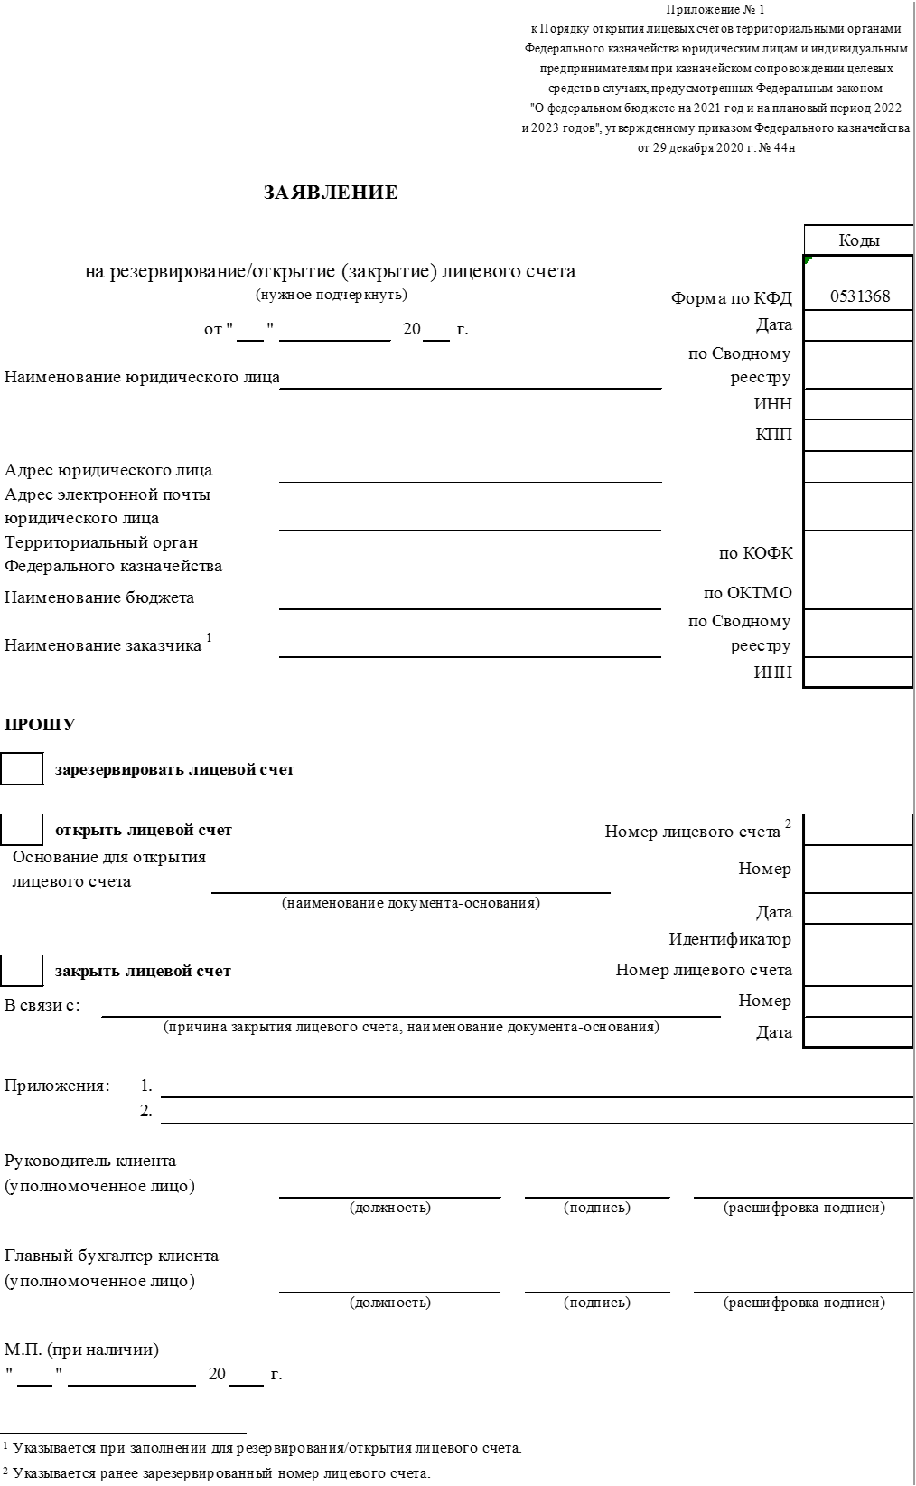
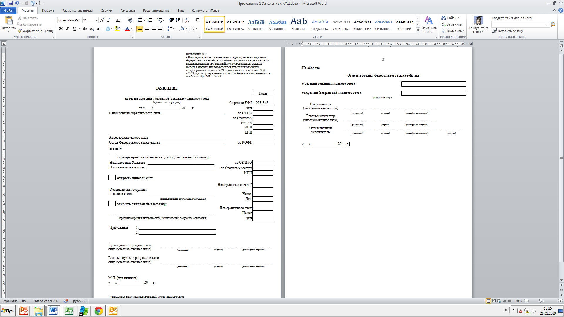
ЗАЯВЛЕНИЕ НА ОТКРЫТИЕ
«ЕДИНОГО» ЛИЦЕВОГО СЧЕТА
В соответствии Порядком открытия и ведения лицевых счетов заполняется Заявление при:
открытии лицевого счета
резервировании лицевого счета
закрытии лицевого счета
Резервирование номеров лицевых счетов производится под заключаемые государственные (муниципальные) контракты (контракты, договоры, соглашения).
В случае, если клиентом в течение 6 месяцев с даты резервирования номера лицевого счета не представлены документы на открытие лицевого счета, зарезервированный номер аннулируется.

Slide 6
СХЕМА ВЗАИМОДЕЙСТВИЯ ТОФК И КЛИЕНТОВ ПРИ РЕЗЕРВИРОВАНИИ, ОТКРЫТИИ «ЕДИНЫХ» ЛИЦЕВЫХ СЧЕТОВ (РАЗДЕЛОВ НА ЛИЦЕВЫХ СЧЕТАХ)
на уровне бюджета субъекта РФ (муниципального образования)
ЭЛЕКТРОННЫЙ ДОКУМЕНТООБОРОТ
ЛИЧНЫЙ КАБИНЕТ КЛИЕНТА
ФОРМИРУЕТ:
Заявление на резервирование/открытие (закрытие) лицевого счета (код формы по КФД 0531368)
Документ-основание либо выписку из документа-основания
Карточку образцов подписей (код формы по КФД 0531753) (представляется в ТОФК на бумажном носителе)
Выписка
из лицевого счета
Информация о реквизитах зарезервированного/
открытого лицевого счета
ГИИС «Электронный бюджет»
ТОФК
по месту нахождения клиента
ОБЕСПЕЧИВАЕТ:
выдачу клиенту ЭЦП
ТОФК
по месту исполнения бюджета
ОБЕСПЕЧИВАЕТ:
подключение к ГИИС «Электронный бюджет»****
Обеспечивает при необходимости:
доступ клиенту к рабочему месту с подключением к информационно-телекоммуникационной сети «Интернет»
Формирует Информацию о реквизитах зарезервирован
ного/
открытого лицевого счета
ПРОВЕРЯЕТ ПОСТУПИВШИЕ ЧЕРЕЗ ЛИЧНЫЙ КАБИНЕТ КЛИЕНТА*:
Заявление на резервирование, открытие лицевого счета
Документ-основание либо выписку из документа-основания
Карточку образцов подписей (код формы по КФД 0531753) (проверяется на бумажном носителе)
Формирует
дело клиента
Открывает лицевой счет
(раздел
на лицевом счете***)
Формирует выписку
из лицевого счета
ЛИЧНЫЙ КАБИНЕТ ТОФК
НСИ ЭБ
ФИНАНСОВЫЙ ОРГАН
** В случаях, предусмотренных приказом Минфина России от 23.12.2014 г. 163н
ОБЕСПЕЧИВАЕТ:
включение клиента в Сводный реестр (при его отсутствии)**
*** Раздел на лицевом счете открывается на основании государственного (муниципального) контракта, договора (соглашения), контракта (договора) в подсистеме ПУР (КС) ЭБ
* При отсутствии технической возможности ТОФК принимает от клиента документы для резервирования/открытия лицевого счета на бумажном носителе и формирует документы в электронном виде в ГИИС «Электронный бюджет» через личный кабинет ТОФК
****с учетом положений письма Федерального казначейства от 28.11.2019 г. №07-04-05/11-25593

Slide 7
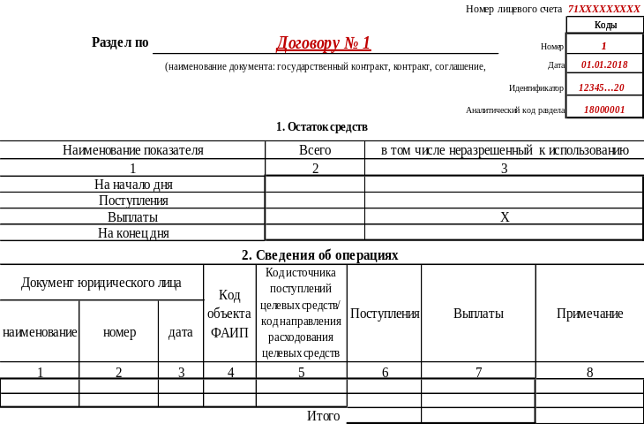
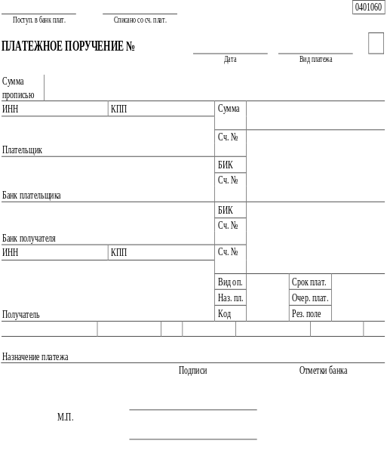

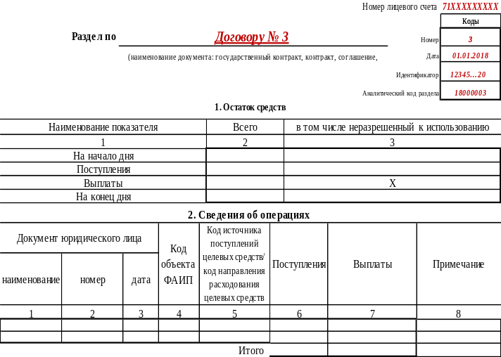
  АНАЛИТИКА НА «ЕДИНОМ» ЛИЦЕВОМ СЧЕТЕ
АНАЛИТИКА НА «ЕДИНОМ» ЛИЦЕВОМ СЧЕТЕ
Номер и дата договора;
Идентификатор;
Аналитический код раздела (уникальный код, присваиваемый при открытии раздела);
возможность формирования единого платежного поручения в целях осуществления :
- консолидированной закупки;
- оплаты труда;
- оплаты налогов
+
РАСШИФРОВКА К ПЛАТЕЖНОМУ ПОРУЧЕНИЮ
Указывается:
Номер и дата договора;
Сумма договора;
Сумма к оплате (по соответствующему договору);
Идентификатор;
Аналитический код раздела;
Код направления расходования.

Slide 8

  ПОРЯДОК САНКЦИОНИРОВАНИЯ РАСХОДОВ
  ПРИ КАЗНАЧЕЙСКОМ СОПРОВОЖДЕНИИ
утвержден приказом Минфина России от 10 декабря 2020 г. № 301н
Для санкционирования целевых расходов участник казначейского сопровождения представляет в ТОФК Сведения об операциях с целевыми средствами на 20__ год и на плановый период 20__ - 20__ годов (код формы по ОКУД 0501213), в которых указываются:
источник поступления целевых средств;
направления расходования целевых средств, соответствующие результатам (предмету) и условиям документа, обосновывающего обязательство.
СВЕДЕНИЯ УТВЕРЖДАЮТСЯ
на срок действия документа, обосновывающего обязательство
государственным (муниципальным) заказчиком заказчиком-учреждением,
получателем бюджетных средств,
юридическим лицом, являющимся заказчиком по договору,
получателем субсидии (бюджетной инвестиции) (далее – ЗАКАЗЧИК)
участником казначейского сопровождения при наличии соответствующего разрешения ЗАКАЗЧИКА на утверждение Сведений
не позднее 10 рабочего дня со дня поступления от участника казначейского сопровождения Сведений, или ЗАКАЗЧИК направляет участнику казначейского сопровождения уведомление об отказе в утверждении Сведений, в случае, если источники поступлений и направления расходования целевых средств, указанные в Сведениях, не соответствуют результатам их предоставления, с указанием причины отказа
Разрешение на утверждение Сведений оформляется с указанием срока действия такого разрешения в электронном виде или при отсутствии технической возможности в произвольной письменной форме на официальном бланке ЗАКАЗЧИКА либо включается в условия государственного (муниципального) контракта (контракта, договора, соглашения)
Оформляется не позднее 10 рабочего дня со дня поступления обращения участника казначейского сопровождения о предоставлении разрешения
или направляется отказ в его предоставлении

Slide 9
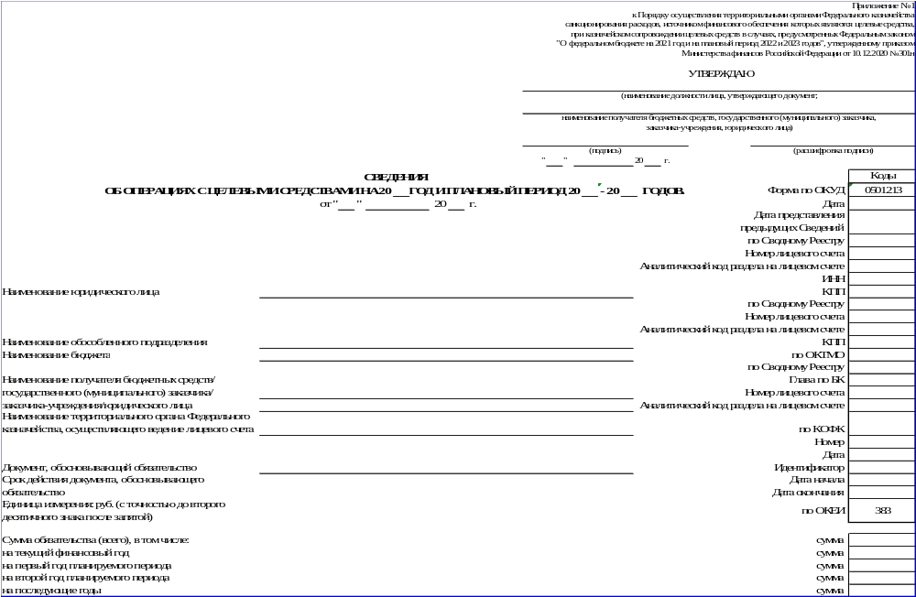
  ПОРЯДОК САНКЦИОНИРОВАНИЯ РАСХОДОВ
  ПРИ КАЗНАЧЕЙСКОМ СОПРОВОЖДЕНИИ
Сведения утверждаются в электронном виде или при отсутствии технической возможности на бумажном носителе

Slide 10
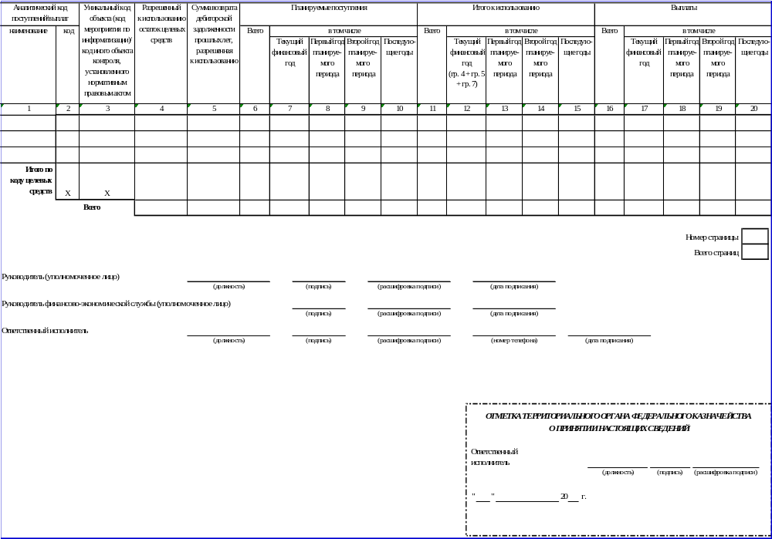
  ПОРЯДОК САНКЦИОНИРОВАНИЯ РАСХОДОВ
  ПРИ КАЗНАЧЕЙСКОМ СОПРОВОЖДЕНИИ
Указывается укрупненный код в соответствии с графой 3 Перечня направлений расходования целевых средств

Slide 11
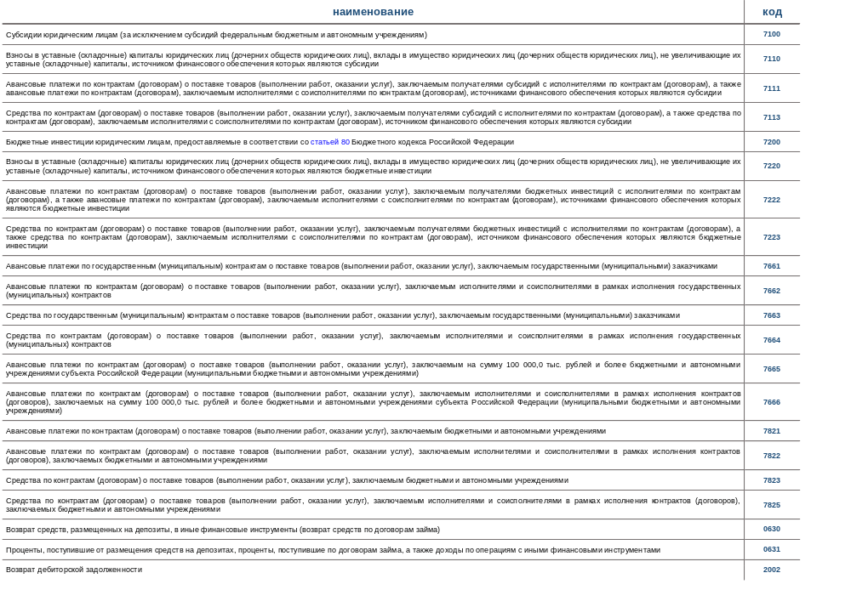
ИСТОЧНИКИ ПОСТУПЛЕНИЙ ЦЕЛЕВЫХ СРЕДСТВ (приложение № 2 к Порядку № 301н)

Slide 12
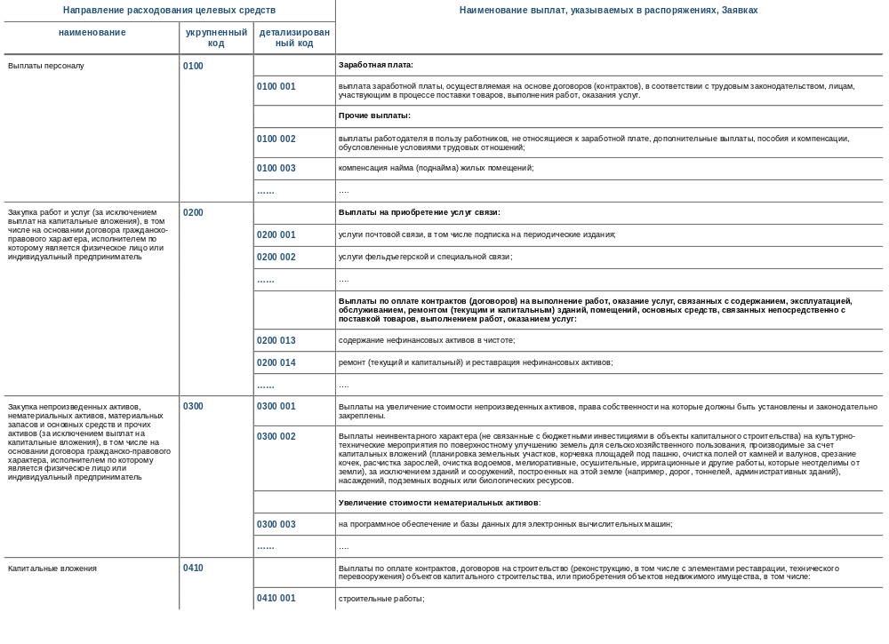
НАПРАВЛЕНИЯ РАСХОДОВАНИЯ ЦЕЛЕВЫХ СРЕДСТВ (приложение № 3 к Порядку № 301н)

Slide 13
СХЕМА ВЗАИМОДЕЙСТВИЯ
ТОФК И КЛИЕНТОВ ПРИ ОСУЩЕСТВЛЕНИИ ОПЕРАЦИЙ НА «ЕДИНЫХ» ЛИЦЕВЫХ СЧЕТАХ
на уровне бюджета субъекта Российской Федерации (муниципального образования)
ЭЛЕКТРОННЫЙ ДОКУМЕНТООБОРОТ
ЛИЧНЫЙ КАБИНЕТ КЛИЕНТА
ФОРМИРУЕТ:
Сведения об операциях с целевыми средствами
Платежные документы
Уведомление об уточнении операций клиента
Запрос на выяснение принадлежности платежа
Выписка
из лицевого счета
ГИИС «Электронный бюджет»
ЛИЧНЫЙ КАБИНЕТ ТОФК
ПРОВЕРЯЕТ ПОСТУПИВШИЕ ЧЕРЕЗ ЛИЧНЫЙ
КАБИНЕТ КЛИЕНТА ДОКУМЕНТЫ:
Сведения об операциях с целевыми средствами
Платежные документы
Уведомление об уточнении операций клиента
Осуществляет санкционирование операций на лицевых счетах
Формирует Запрос на выяснение принадлежности платежа
Выписка
из лицевого счета
Просматривает реестр контрактов, реестр кооперации, реестр платежей
Получает агрегированную информацию по цепочке кооперации по заданным параметрам
ПУР КС
ПИАО
Формирует реестр платежных поручений для передачи в банк
Обрабатывает банковскую выписку, в т.ч. невыясненные поступления
Формирует проводки по документам
ПУДС
ПУиО
БАНК
Обрабатывает реестр платежных поручений
Формирует банковскую выписку

Slide 14
ПОРЯДОК НАПРАВЛЕНИЯ ОБРАЩЕНИЙ ВЫСШИХ ИСПОЛНИТЕЛЬНЫХ ОРГАНОВ ГОСУДАРСТВЕННОЙ ВЛАСТИ СУБЪЕКТОВ РФ (МЕСТНЫХ АДМИНИСТРАЦИЙ)
ИЗМЕНЕНИЯ, которые вносятся в Порядок направления обращений высших исполнительных органов государственной власти субъектов Российской Федерации (местных администраций), утвержденный приказом Министерства финансов Российской Федерации от 31 марта 2020 г. № 50н
Пункт 4 Приказа № 50н дополняется новым подпунктом «е»
4. В обращении указываются подлежащие передаче (прекращению осуществления) функции финансового органа субъекта Российской Федерации (финансового органа муниципального образования, органа управления государственным внебюджетным фондом), связанные:
«е) с открытием и ведением лицевых счетов, предназначенных для учета операций со средствами участников казначейского сопровождения, и санкционированием операций по расходам участников казначейского сопровождения, источником финансового обеспечения которых являются средства бюджета субъекта Российской Федерации (местного бюджета)».
Пункт 5 Приказа № 50н излагается в новой редакции:
«5. В случае направления высшим исполнительным органом государственной власти субъекта Российской Федерации (местной администрацией), обращения о передаче (прекращении осуществления) функций финансового органа субъекта Российской Федерации (муниципального образования), обращение должно содержать функции, предусмотренные подпунктами «а» - «е», либо подпунктами «а» - «д», либо подпунктом «е» пункта 4 настоящего Порядка.»

Slide 15
ПОРЯДОК НАПРАВЛЕНИЯ ОБРАЩЕНИЙ ВЫСШИХ ИСПОЛНИТЕЛЬНЫХ ОРГАНОВ ГОСУДАРСТВЕННОЙ ВЛАСТИ СУБЪЕКТОВ РФ (МЕСТНЫХ АДМИНИСТРАЦИЙ)
ОБРАЩЕНИЕ
не позднее, чем за 3 месяца до даты передачи (прекращения осуществления) отдельных функций
Высший исполнительный орган государственной власти субъекта Российской Федерации, местная администрация
Территориальный орган Федерального казначейства
ИНФОРМАЦИЯ
письменное обращение о передаче (прекращении осуществления) отдельных функций финансового органа субъекта РФ, финансового органа муниципального образования оформляется на официальном бланке и должно содержать следующую информацию:
наименование субъекта РФ (МО);
наименование бюджета субъекта РФ (местного бюджета);
наименование финансового органа субъекта РФ (финансового органа МО);
перечень отдельных функций финансового органа, которые передаются ТОФК (отдельных функций, осуществление которых прекращается).
В случае передачи функции по казначейскому сопровождению указывается подпункт «е» пункта 4 Приказа № 50н .
проверяет Обращение на соответствие требованиям Порядка № 50н и направляет информацию:
о приеме к исполнению (прекращении исполнения) отдельных функций;
об отказе в приеме к исполнению (прекращении исполнения) функций, в случае несоответствия Обращения требованиям, установленным пунктами 2 - 7.1 Приказа № 50н, с указанием причин отказа.
не позднее 10 рабочих дней со дня поступления Обращения

Slide 16
ИНФРАСТРУКТУРНЫЕ ПРОЕКТЫ
Правила отбора инфраструктурных проектов, источником финансового обеспечения расходов на реализацию которых являются бюджетные кредиты из федерального бюджета бюджетам субъектов Российской Федерации на финансовое обеспечение реализации инфраструктурных проектов утверждены ПОСТАНОВЛЕНИЕМ ПРАВИТЕЛЬСТВА РОССИЙСКОЙ ФЕДЕРАЦИИ от 14.07.2021 № 1189
ИНФРАСТРУКТУРНЫЙ ПРОЕКТ - ограниченный по времени и ресурсам комплекс мероприятий, направленных на создание, реконструкцию и последующую эксплуатацию объектов инфраструктуры либо на осуществление инвестиций в общественный транспорт.
Направления использования
Формы использования
ИНФРАСТРУКТУРНЫЙ ПРОЕКТ | проектирование, строительство, реконструкция, техническое перевооружение, капитальный ремонт объектов транспортной, инженерной, коммунальной, социальной, туристской инфраструктур, объектов инфраструктуры индустриальных (промышленных) парков, промышленных технопарков, особых экономических зон, территорий опережающего социально-экономического развития, инновационных научно-технологических центров, а также объектов инфраструктуры, необходимых для создания и использования объектов недвижимости жилищного фонда; | закупка товаров, работ, услуг для обеспечения государственных нужд;
 |  | осуществление бюджетных инвестиций в объекты капитального строительства государственной собственности;
 |  | финансирование государственного участия в рамках концессионных соглашений и соглашений о государственно-частном партнерстве (муниципально-частном партнерстве);
 |  | уплата лизинговых платежей по договору финансовой аренды (лизинга) подвижного состава городского транспорта общего пользования, предусматривающему переход в собственность лизингополучателя указанного подвижного состава;
 | приобретение подвижного состава городского транспорта общего пользования | предоставление межбюджетных трансфертов, имеющих целевое назначение, местным бюджетам из бюджета субъекта Российской Федерации в целях софинансирования расходных обязательств муниципальных образований при реализации мероприятий по направлениям использования;
 | технологическое присоединение к сетям инженерно-технического обеспечения | в иных формах в соответствии с бюджетным законодательством Российской Федерации
Требование по отбору инфраструктурных проектов:
привлечение средств внебюджетных источников финансирования инфраструктурного проекта и (или) инвестиционных проектов, для обеспечения реализации которых реализуется (планируется реализовывать) инфраструктурный проект, в том числе в рамках комплексного развития территорий, сумма которых составляет не менее объема финансирования инфраструктурного проекта за счет средств бюджетного кредита

Slide 17
БЮДЖЕТНЫЙ КРЕДИТ
Правила предоставления, использования и возврата субъектами Российской Федерации бюджетных кредитов, полученных из федерального бюджета на финансовое обеспечение реализации инфраструктурных проектов утверждены ПОСТАНОВЛЕНИЕМ ПРАВИТЕЛЬСТВА РОССИЙСКОЙ ФЕДЕРАЦИИ от 14.07.2021 № 1190
Условия предоставления бюджетного кредита
…….
включение условия об осуществлении Федеральным казначейством в соответствии с бюджетным законодательством Российской Федерации казначейского сопровождения средств, источником финансового обеспечения которых являются средства бюджетного кредита, в соглашения о предоставлении из бюджета субъекта Российской Федерации субсидий юридическим лицам, в том числе бюджетным и автономным учреждениям, межбюджетных трансфертов, имеющих целевое назначение, местным бюджетам, соглашения о государственно-частном партнерстве, концессионные соглашения, государственные контракты (контракты, договоры) на поставку товаров, выполнение работ, оказание услуг;
указание аналитических кодов, формируемых Федеральным казначейством в порядке, установленном Министерством финансов Российской Федерации, в соглашениях и государственных контрактах (контрактах, договорах), а также в распоряжениях о совершении казначейских платежей;
…….
9. При казначейском сопровождении средств, источником финансового обеспечения которых являются средства бюджетного кредита, операции по зачислению и списанию средств осуществляются и отражаются на лицевых счетах, открытых участникам казначейского сопровождения в установленном Федеральным казначейством порядке в территориальных органах Федерального казначейства.
10. Федеральное казначейство в порядке, установленном Министерством финансов Российской Федерации, осуществляет санкционирование операций, связанных с реализацией инфраструктурных проектов, источником финансового обеспечения которых являются средства бюджетного кредита.

Slide 18
АНАЛИТИЧЕСКИЙ КОД ИНФРАСТРУКТУРНОГО ПРОЕКТА
формируется Федеральным казначейством
ХХ ХХ ХХ ХХ ХХ
разряды
1-2 | 3-4 | 5-6 | 7-8 | 9-10
код идентификатора средств бюджетного кредита «98»
последние две цифры года, в котором предоставлен кредит
первые две цифры кода, обозначающего субъект РФ согласно ОКТМО
порядковый номер кредита в рамках одного бюджета субъекта РФ
порядковый номер инфраструктурного проекта в рамках одного соглашения
АНАЛИТИЧЕСКИЙ КОД указывается в :
соглашениях о предоставлении из бюджета субъекта Российской Федерации (местного бюджета) субсидий, бюджетных инвестиций юридическим лицам, в том числе бюджетным и автономным учреждениям;
соглашениях о предоставлении из бюджета субъекта Российской Федерации межбюджетных трансфертов, имеющих целевое назначение, местным бюджетам;
соглашениях о государственно-частном партнерстве (муниципально-частном партнерстве);
концессионных соглашениях;
государственных (муниципальных) контрактах (контрактах, договорах) на поставку товаров, выполнение работ, оказание услуг, договорах финансовой аренды (лизинга);
иных документах, на основании которых возникает бюджетное обязательств получателя средств бюджета субъекта Российской Федерации (местного бюджета) на реализацию инфраструктурного проекта;
распоряжениях о совершении казначейских платежей, распоряжениях о переводе денежных средств
АНАЛИТИЧЕСКИЙ КОД сохраняется на весь период предоставления, использования и возврата бюджетного кредита

Slide 19
раздельный учет результатов финансово-хозяйственной деятельности
При казначейском сопровождении целевых средств юридические лица в соответствии с установленным Минфином России порядком должны вести раздельный учет результатов финансово-хозяйственной деятельности по каждому соглашению, государственному (муниципальному) контракту, (контракту, договору)
Приказ Минфина России от 30.12.2020 № 334н
При расширенном казначейском сопровождении в случаях, установленных Правительством Российской Федерации, осуществляется раскрытие информации о структуре цены государственного (муниципального) контракта (контракта, договора), суммы средств по соглашению путем формирования Расходной декларации по форме, установленной Минфином России.
Исполнитель ГК, контракта (договора),
получатель субсидии
Расходная декларация
Проверка раздельного учета ФХД и данных Расходной декларации

Slide 20
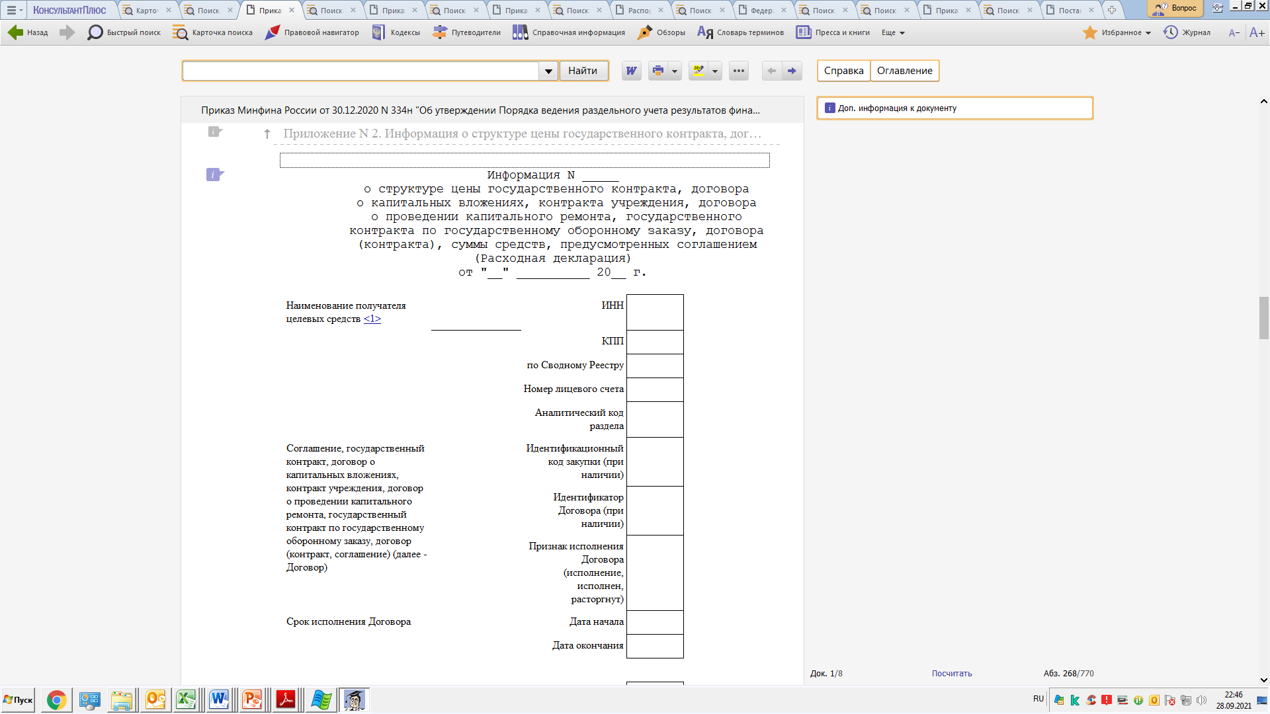
Раскрытие структуры цены государственного (муниципального) контракта, договора (соглашения)

Slide 21
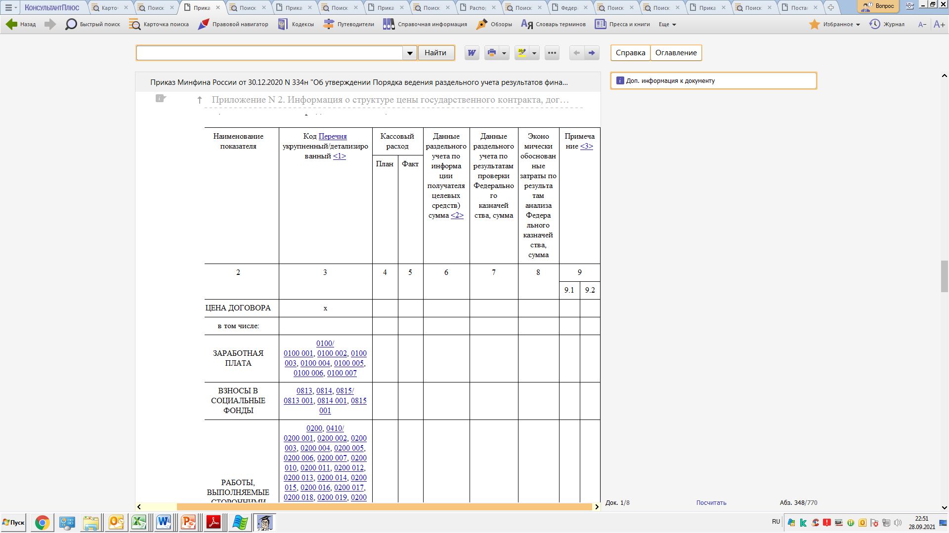
Раскрытие структуры цены государственного (муниципального) контракта, договора (соглашения)

Slide 22
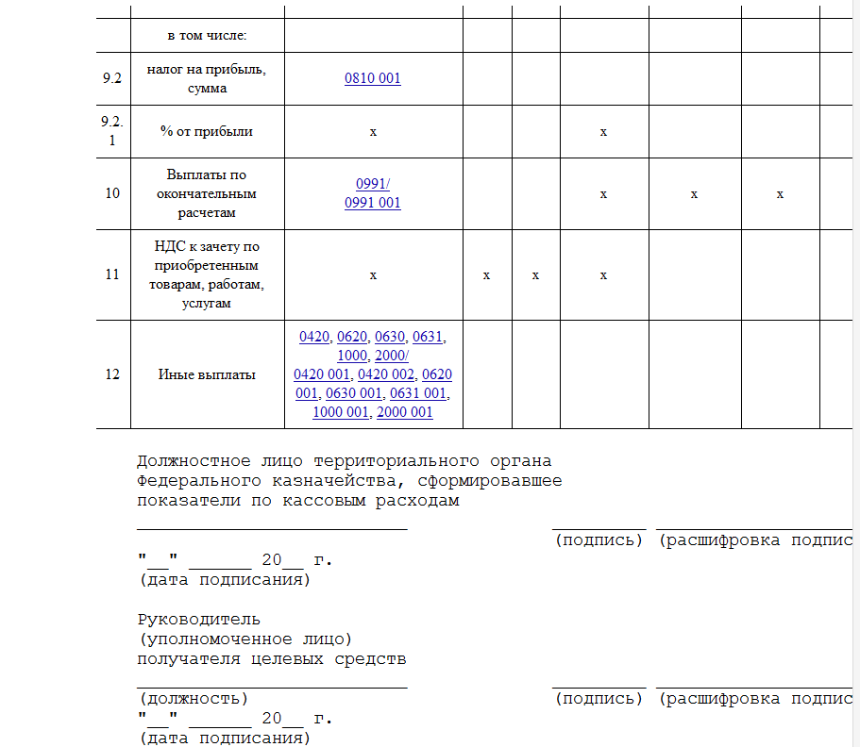
Раскрытие структуры цены государственного (муниципального) контракта, договора (соглашения)

Slide 23
ПРОВЕРКА СООТВЕТСТВИЯ ИНФОРМАЦИИ, УКАЗАННОЙ В ГОСКОНТРАКТЕ (КОНТРАКТЕ, ДОГОВОРЕ) ФАКТИЧЕСКИ ПОСТАВЛЕННЫМ ТОВАРАМ (ВЫПОЛНЕННЫМ РАБОТАМ, ОКАЗАННЫМ УСЛУГАМ) С ИСПОЛЬЗОВАНИЕМ ФОТО- И ВИДЕОТЕХНИКИ ПРИ ОСУЩЕСТВЛЕНИИ РАСШИРЕННОГО КАЗНАЧЕЙСКОГО СОПРОВОЖДЕНИЯ
ГОСУДАРСТВЕННЫЙ
ЗАКАЗЧИК (ЗАКАЗЧИК)
ТЕРРИТОРИАЛЬНЫЙ ОРГАН
ФЕДЕРАЛЬНОГО КАЗНАЧЕЙСТВА
Информация о дате приемки товаров (работ, услуг) с приложением госконтракта, контракта (договора), подтверждающих и иных документов, необходимых для подтверждения фактов поставки товаров (выполнения работ, оказания услуг)
1
Направляет не позднее чем
за 5 рабочих дней до даты приемки
Издает ПРИКАЗ о проведении осмотра. (ответственные сотрудники + специалисты ФКУ ЦОКР)
2
3
Направляет не позднее чем за 1 рабочий день до даты начала осмотра
Направляет УВЕДОМЛЕНИЕ
о проведении осмотра.
УВЕДОМЛЕНИЕ о проведении осмотра (содержит дату и место проведения осмотра, состав лиц, участвующих в осмотре)
Осуществляет ОСМОТР, в том числе совместно с представителями организаций, осуществляющих контроль в области строительства с использованием фото и видео-техники и средств измерений,
(при необходимости) *
4
5.1.
5
СПРАВКА
(на принятые работы, оказанные услуги, поставленные товары)
Не позднее 1 рабочего дня со дня подписания
Подписывает и направляет СПРАВКУ и (или) АКТ
по результатам ОСМОТРА
(не позднее 3 рабочих дней со дня окончания осмотра)
5.2.
Не позднее 1 рабочего дня со дня подписания
АКТ
(на не приятые работы, не оказанные услуги, не поставленные товары )
6
7
ПОДГОТОВКА ПЛАТЕЖНЫХ ДОКУМЕНТОВ и подтверждающих документов
ПРОВЕРЯЕТ ПЛАТЕЖНЫЕ ДОКУМЕНТЫ И
ПЕРЕЧИСЛЯЕТ СРЕДСТВА
на подтвержденную СПРАВКОЙ сумму
* Повторный осмотр осуществляется после устранения всех замечаний, указанных в Акте

Slide 24
ПРОВЕРКА СООТВЕТСТВИЯ ИНФОРМАЦИИ, УКАЗАННОЙ В ГОСКОНТРАКТЕ (КОНТРАКТЕ, ДОГОВОРЕ) ДАННЫМ РАЗДЕЛЬНОГО УЧЕТА РЕЗУЛЬТАТОВ ФИНАНСОВО-ХОЗЯЙСТВЕННОЙ ДЕЯТЕЛЬНОСТИ И ИНФОРМАЦИИ О СТРУКТУРЕ ЦЕНЫ ГОСУДАРСТВЕННОГО КОНТРАКТА (КОНТРАКТА, ДОГОВОРА)
ИСПОЛНИТЕЛЬ
ТЕРРИТОРИАЛЬНЫЙ ОРГАН
ФЕДЕРАЛЬНОГО КАЗНАЧЕЙСТВА
ПРЕДОСТАВЛЕНИЕ ДОСТУПА к информационным системам, в которых осуществляется ведение бухгалтерского и управленческого учета
1
Не позднее следующего рабочего дня после получения доступа
2
ПРОВЕРКА наличия ведения раздельного учета результатов финансово-хозяйственной деятельности
3
ОБРАЩЕНИЕ о предоставлении информации для формирования Расходной декларации
ФОРМИРОВАНИЕ И НАПРАВЛЕНИЕ ИНФОРМАЦИИ, отраженной на аналитических разделах, открываемых в разрезе каждого государственного контракта, контракта (договора), в части плановых и фактических показателей
4
Не позднее следующего рабочего дня после получения обращения
РАСХОДНАЯ ДЕКЛАРАЦИЯ, заполненная на основании данных раздельного учета ФХД с приложением Справки, Расчета накладных расходов, Выписки из регистров аналитического учета
5
Издает ПРИКАЗ о проведении проверки
6
Направляет не позднее чем за 1 рабочий день до даты начала проверки
7
УВЕДОМЛЕНИЕ о проведении проверки
8
ПРОВЕРКА соответствия фактических затрат по результатам ФХД данным раздельного учета, отраженным в информационных системам в которых осуществляется ведение бухгалтерского и управленческого учета, информации, содержащихся в первичных учетных документах и (или) в информации о структуре цены с проведение анализа экономической обоснованности затрат
9.1.
АКТ ПРОВЕРКИ
(положительный)
В день окончания проверки
9
9.2.
ОТРАЖЕНИЕ в Расходной декларации данных раздельного учета, указанных в бухгалтерском и управленческом учете, и суммы экономически обоснованных затрат с приложением АКТА
проведенной проверки
АКТ ПРОВЕРКИ
(отрицательный)
В день окончания проверки
ПОДГОТОВКА ПЛАТЕЖНЫХ ДОКУМЕНТОВ и подтверждающих документов
10
ПРОВЕРКА ПЛАТЕЖНЫХ ДОКУМЕНТОВ И
ПЕРЕЧИСЛЕНИЕ СРЕДСТВ
на подтвержденные АКТОМ суммы
11

Slide 25


Спасибо за внимание!
www.roskazna.ru

